Slide 1

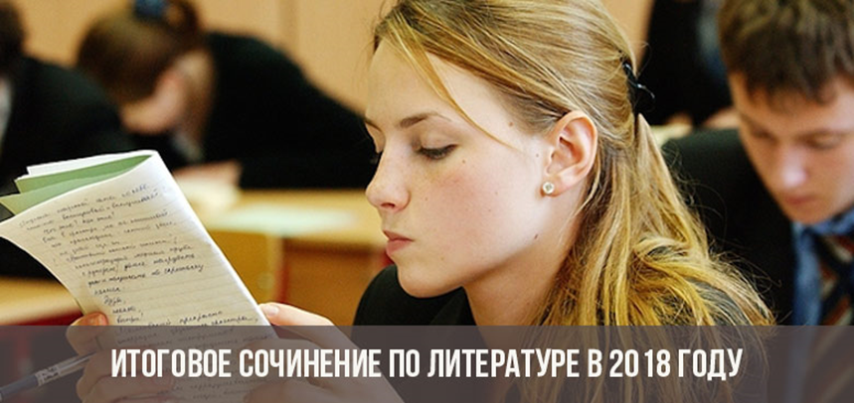
«Верность и измен«Верность и измена». а».

Slide 2
5 открытых направлений тем итогового сочинения на 2017–2018 учебный год:
«Верность и измена»,
«Равнодушие и отзывчивость»,
«Цели и средства»,
«Смелость и трусость»,
«Человек и общество».

Slide 3
Часть 1.

Slide 4
«Верность и измена»
Михаил Афанасьевич Булгаков "Мастер и Маргарита"
А. Н. Островский. «Гроза»
Л. Н. Толстой. «Война и мир»
Ф. М. Достоевский. «Преступление и наказание».
А. И. Куприн. « Гранатовый браслет»
М. Булгаков. «Мастер и Маргарита»
М. Шолохов. «Судьба человека». «Тихий Дон»
. А. С. Пушкин. «Евгений Онегин». «Капитанская дочка»
Н.В. Гоголь «Тарас Бульба»

Slide 5
«Равнодушие и отзывчивость».
А.П. Чехов «Тоска»
В. Астафьев. «Людочка»
К. Паустовский. «Телеграмма»

Slide 6
«Цели и средства»
Л. Н. Толстой. «Война и мир»
М. Ю. Лермонтов. «Герой нашего времени»
А.С. Грибоедов «Горе от ума»
А.С. Пушкин «Капитанская дочка»
Ф.М. Достоевский «Преступление и наказание»

Slide 7
«Смелость и трусость»
В.В. Быков «Сотников»
Лев Николаевич Толстой "Война и мир"
А. С. Пушкин. «Капитанская дочка»

Slide 8
«Человек и общество»
Александр Сергеевич Грибоедов "Горе от ума"
Александр Сергеевич Пушкин "Евгений Онегин"
Иван Алексеевич Бунин "Господин из Сан-Франциско"
Александр Иванович Куприн "Олеся"
Михаил Юрьевич Лермонтов "Герой нашего времени"
Иван Александрович Гончаров "Обломов"
А. А. Чехов. «Крыжовник». «Человек в футляре». «Ионыч»

Slide 9
Часть 2. Узнай текст

Slide 10
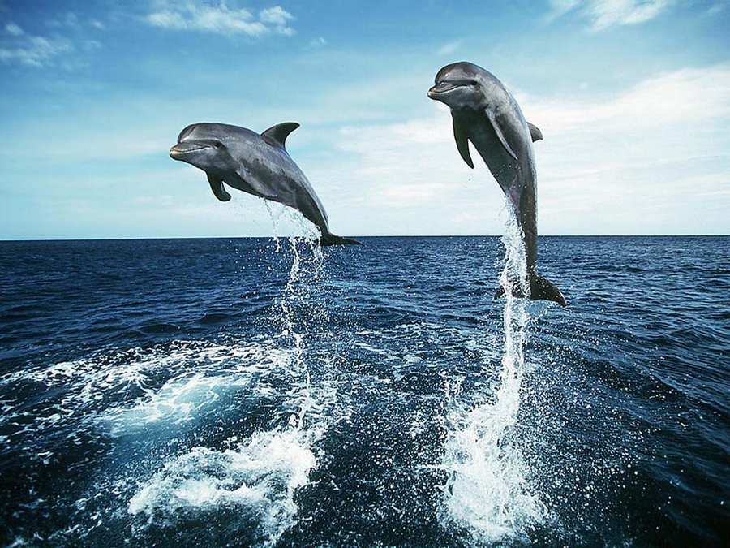
Верность и измена
Цели и средства
Как известно, чтоб добиться фантастических результатов, нужно ставить
перед собой фантастические цели. И тогда люди могут сказать, что тебе
повезло или случилось чудо. Да, чудеса иногда случаются, но случаются они
только у тех, кто хотя бы способен поверить в чудо.
ДЁГТЕВ Вячеслав
"Разумные существа"

Slide 11
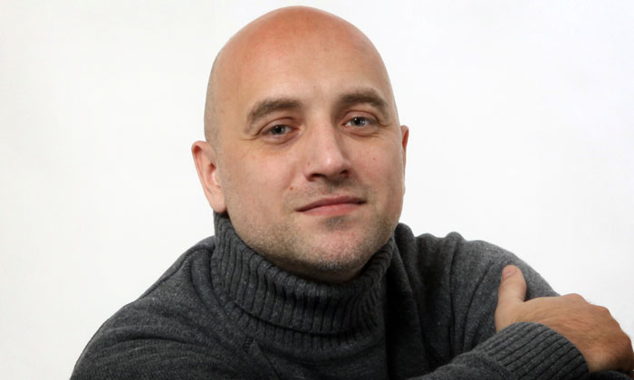
Равнодушие и отзывчивость
В последнее время нередко звучат категорические высказывания типа: «Я никому ничего не должен». Их повторяют многие, особенно молодые, которые считают себя венцом творения. Не случайно позиция крайнего индивидуализма — признак едва ли не хорошего тона сегодня. А ведь прежде всего мы существа общественные и живем по законам и традициям социума.
Захар Прилепин
«А вам не всё равно»

Slide 12
Смелость и трусость
Школьники смотрели на избиение совершенно спокойно. Они всегда смотрели так, если били кого-то, до кого другим не было никакого дела. А, в сравнении с собственной безопасностью, им всем не было дела совершенно ни до кого.
Нана Айна «Сказка о храбрых»

Slide 13
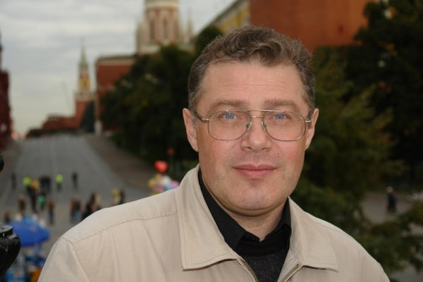
Цели и средства
Но Нахимчук с осознанием своей правоты бесцеремонно подошёл к окошечку, отстраняя лейтенанта, подал кассиру проездные документы:
– На утренний самолёт до Москвы, будьте любезны... – как бы устало сказал он.
Пока кассир звонила в аэропорт, Нахимчук снисходительно оглядел стоящих. Лейтенант совсем зелёный – шинель ещё не износилась. А старичок, видать, воевал... Составить мнение о женщине Нахимчук не успел – кассирша доложила с почтением в голосе:
– Повезло вам, товарищ полковник, последний билет на рейс достался... Оформляем?
Нахимчук кивнул.
– Девушка, скажите, больше билетов совсем нет? – спросил лейтенант.
– Я же русским языком сказала, это последний, – отрезала кассирша.
– Товарищ полковник, вы не уступили бы мне билет? – обратился лейтенант к Нахимчуку. – Я по телеграмме, у меня мама при смерти...
Кёрдан «Вне очереди»

Slide 14
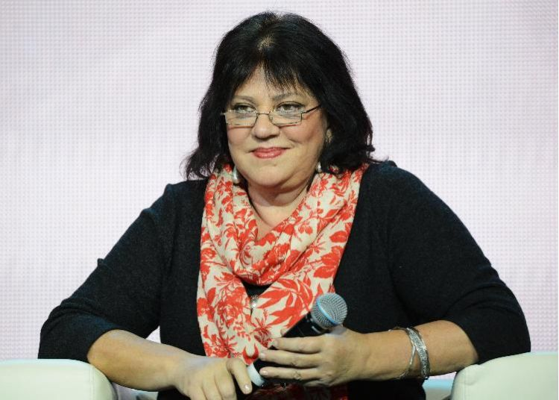
Человек и общество
Белая бумага, острый карандаш. Скорей, скорей, пока не забыл! Он все знает, он понял мир, понял Правила, постиг тайную связь событий, постиг законы сцепления миллионов обрывков разрозненных вещей! Молния озаряет мозг Алексея Петровича! Он беспокоится, ворчит, хватает лист, отодвигает локтем стаканы, и, сам изумленный своим радостным обновлением, торопливо, крупными буквами записывает только что обретенную истину: "Ночь. Ночь. Ночь. Ночь. Ночь. Ночь. Ночь. Ночь. Ночь. Ночь.
Т. Толстая
«Ночь»

Slide 15
Удачных работ на итоговом сочинении

